Slide 1


Slide 2

La promotion de la
production biologique
Le 13 novembre 2024

Slide 3
I. Introduction
L’APAQ-W : une agence au service du monde agricole

Slide 4
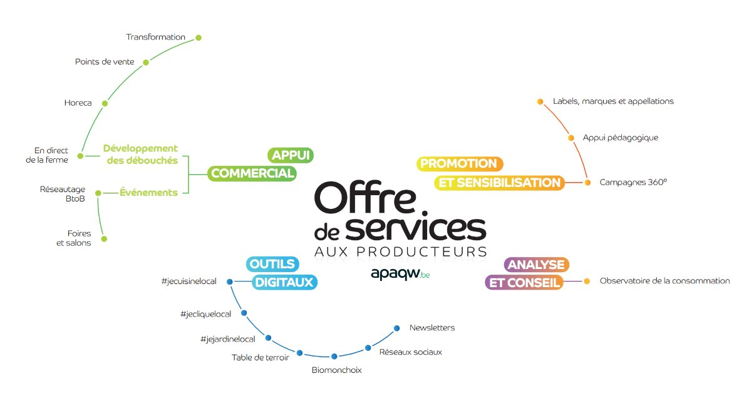
Offre de services à l’APAQ-W

Slide 5
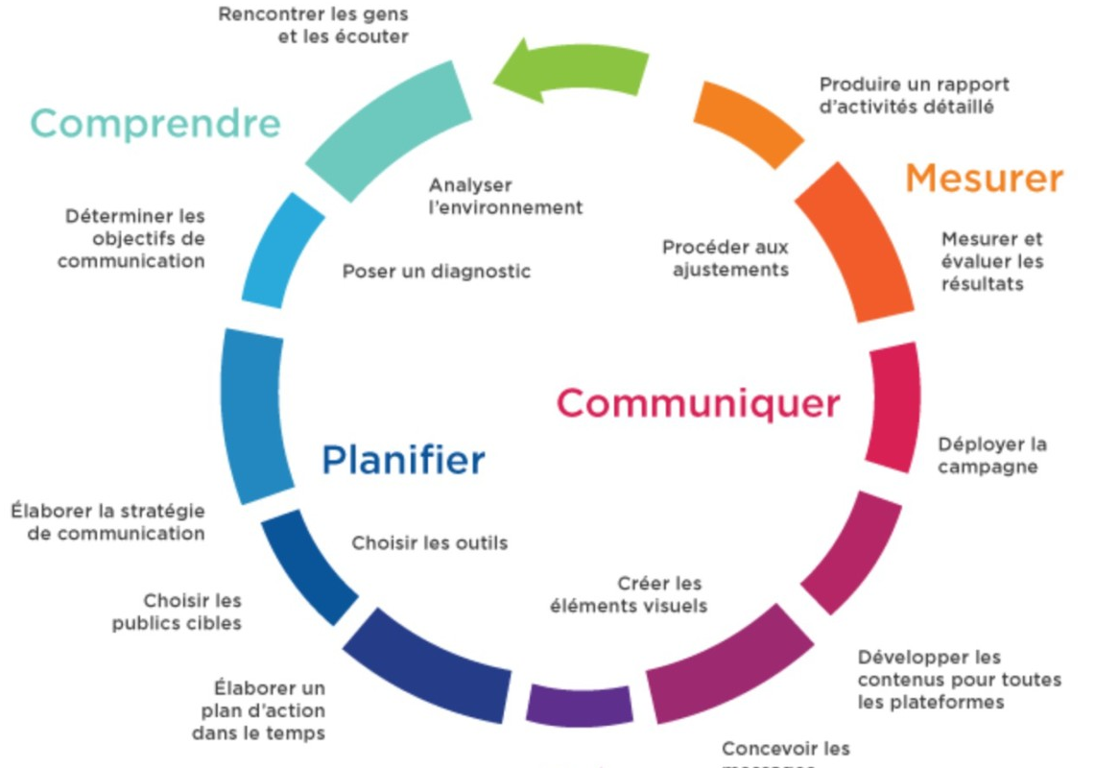
Mise en place d’une communication

Slide 6
2.Promotion du bio - Retour d'expériences
On a tous une bonne raison de choisir le bio

Slide 7
1- Campagne PRW 202/2024 (en cours)
Objectifs de la campagne
  Avoir une présence médiatique forte et qui interpelle :
  Campagne médiatique autour du bio
    Faire parler du bio « On a tous une bonne raison de choisir le Bio. »
Campagne médiatique

Slide 8


Slide 9






1- Campagne PRW 202/2024 (en cours)
Objectifs de la campagne
  Avoir une présence médiatique forte et qui interpelle : Campagne médiatique autour du bio
    Faire parler du bio « On a tous une bonne raison de choisir le Bio. »
Campagne médiatique

Slide 10
1- Campagne PRW 202/2024 (en cours)
Objectifs de la campagne
  Avoir une présence médiatique forte & interpellante : Campagne médiatique autour du bio
    Faire parler du bio « On a tous une bonne raison de choisir le Bio. »
  Informer sur les plus-values du bio : Campagne d’information
    Amener les consommateurs à s’interroger sur leur alimentation
    Conscientiser sur le prix
Campagne d’information
Campagne médiatique

Slide 11

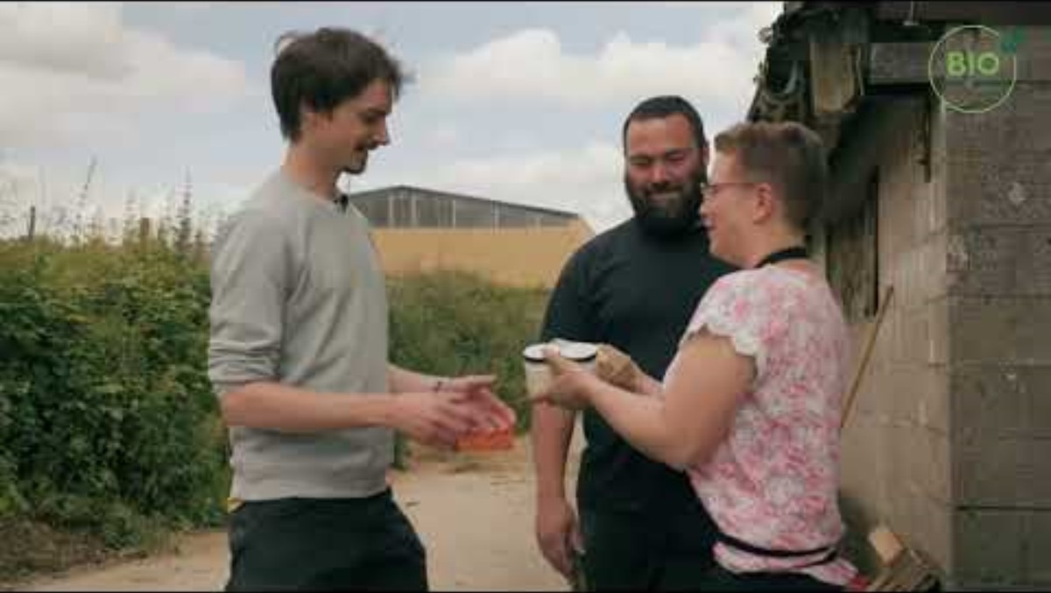
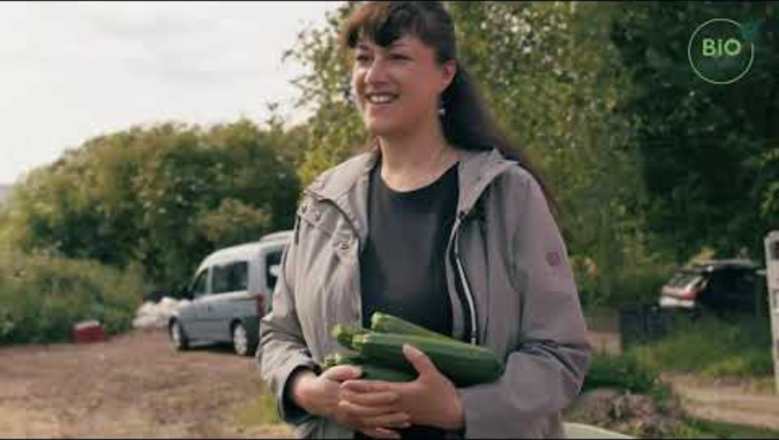
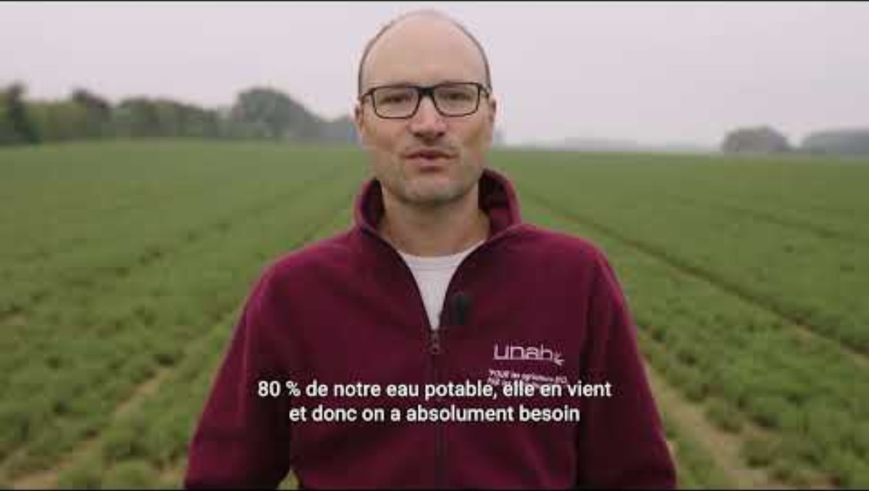
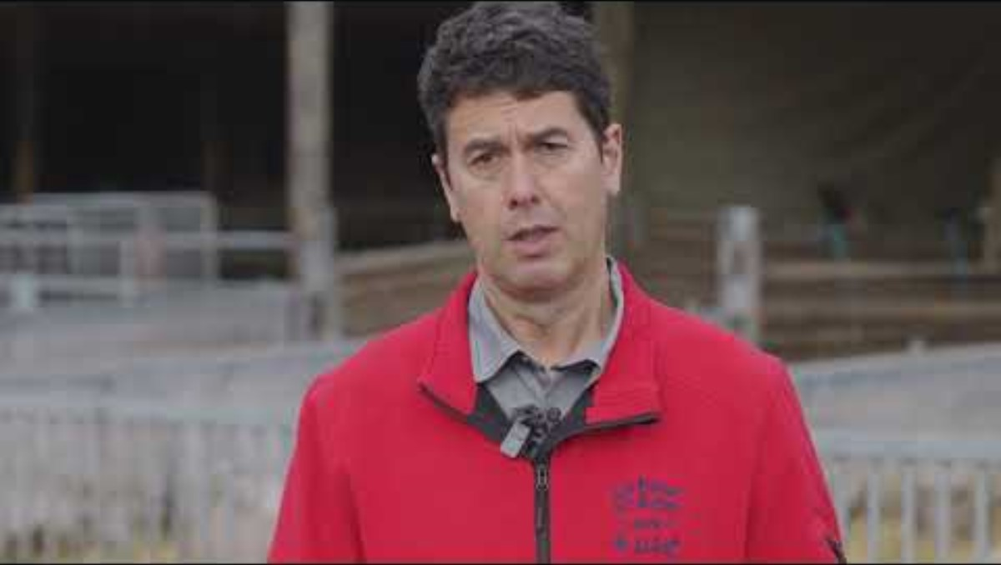

Slide 12


Slide 13
1- Campagne PRW 202/2024 (en cours)
Objectifs de la campagne
  Avoir une présence médiatique forte & interpellante : Campagne médiatique autour du bio
    Faire parler du bio « On a tous une bonne raison de choisir le Bio. »
  Informer sur les plus-values du bio : Campagne d’information
    Amener les consommateurs à s’interroger sur leur alimentation
    Conscientiser sur le prix
Campagne d’information
Campagne médiatique

Slide 14
1- Campagne PRW 202/2024 (en cours)
Objectifs de la campagne
  Avoir une présence médiatique forte et qui interpelle : Campagne médiatique autour du bio
    Faire parler du bio « On a tous une bonne raison de choisir le Bio. »
  Informer sur les plus-values du bio : Campagne d’information
    Amener les consommateurs à s’interroger sur leur alimentation
    Conscientiser sur le prix
  Augmenter l’achat de produits bio d’origine locale: Campagne d’identification : en magasins dont les GMS
Campagne d’identification
Campagne d’information
Campagne médiatique

Slide 15
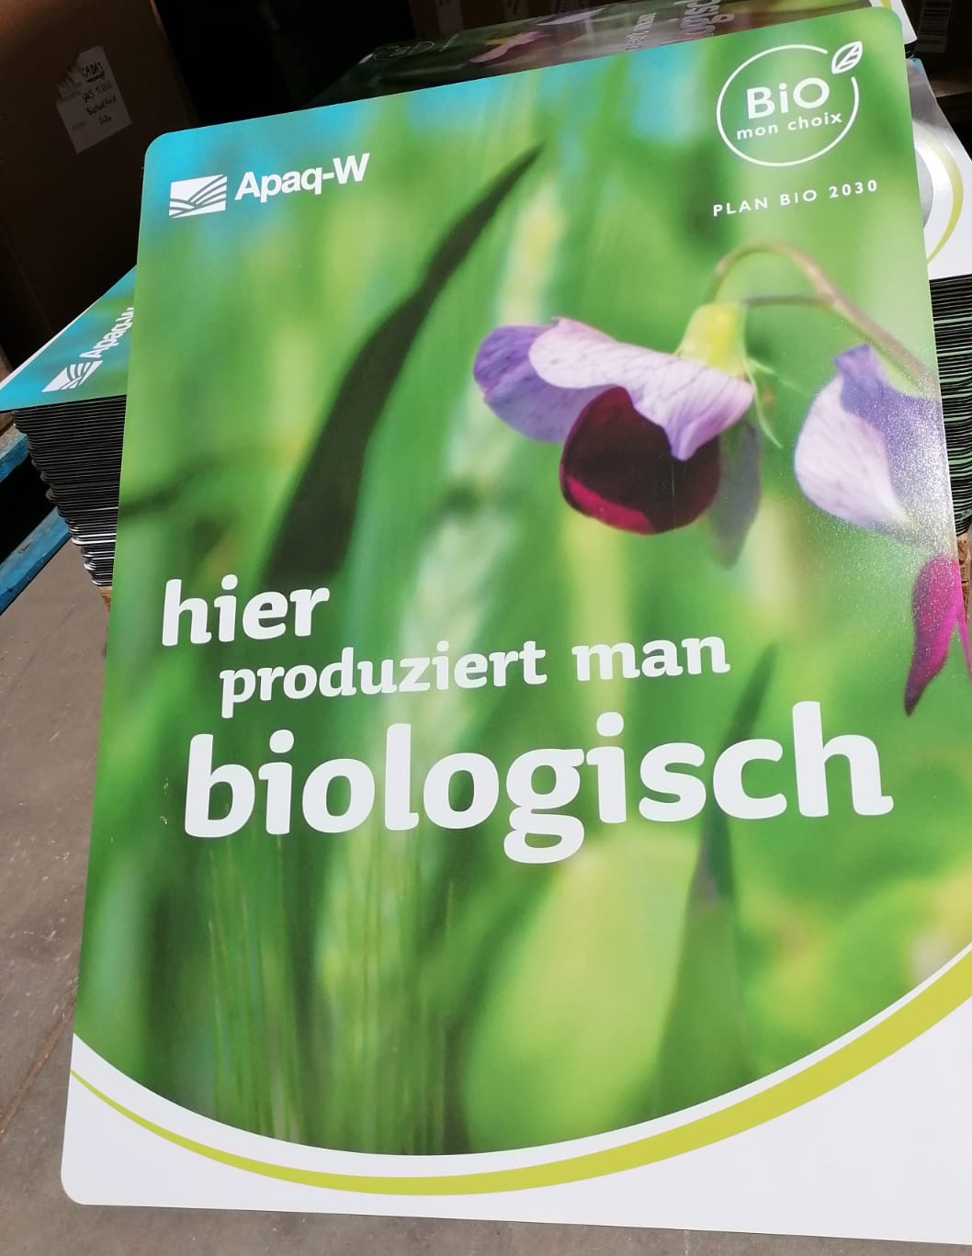
  Panneaux et Stop rayons
  Panneaux "Ici on produit bio"
  Réservés en priorité : producteurs 100% bio avec un magasin à la ferme
  1 par exploitation
  Planification de 3 dates en octobre pour la distribution
  Signature obligatoire d'une convention

Slide 16
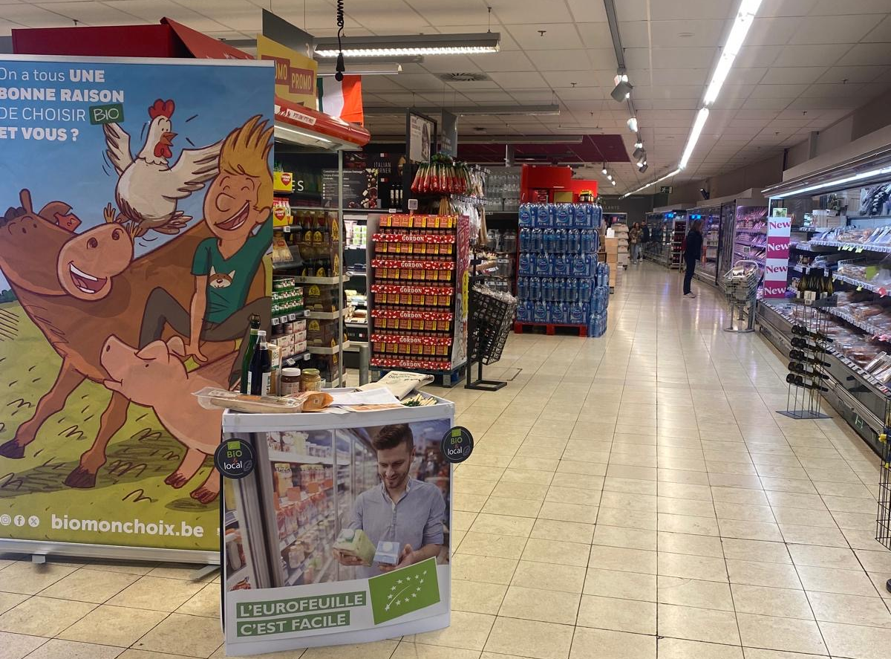
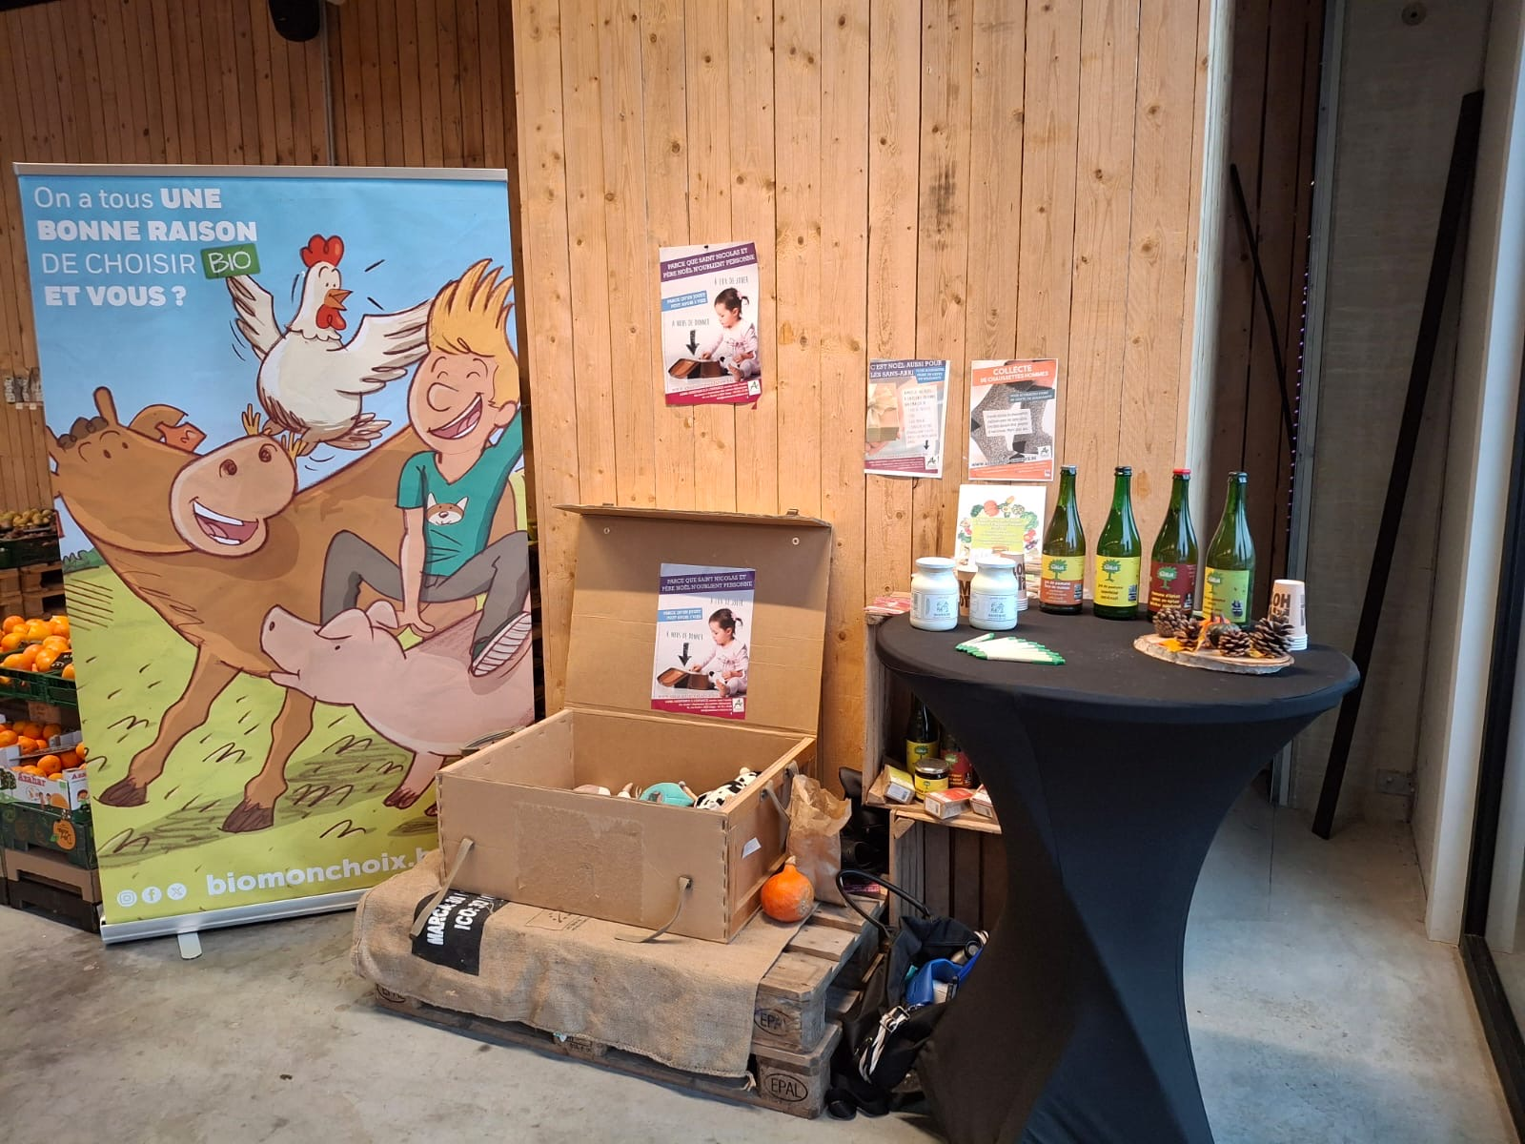
  Les animations en magasins

Slide 17

1- Campagne PRW 202/2024 (en cours)

Slide 18
3. En 2025
La production biologique

Slide 19

1 – Budget (estimation)
Budget en 2025 : ​
  324 k€ : issus de la dotation​
  215 k€ : issus des cotisations bio​
  (Env 100 k€ : issus du budget PRW 215 "Observatoire de la consommation") : Achat de données GfK

Slide 20
2 – Cadre et actions
Proposition vers les consommateurs : Continuer sur la thématique en cours "On a tous une bonne raison de choisir le bio"
  Capitaliser sur les bases construites en 2024
  Mettre les moyens (humains et financiers) sur d'autres axes que la création et le fond
Semaine bio 2025 : 20ème édition – Groupe de travail en cours pour y réfléchir
Mise en place d’un Business Club bio (B-to-B) pour échanger et réseauter
Eat local bio
Dépôt d’un dossier EU avec le VLAM

Slide 22
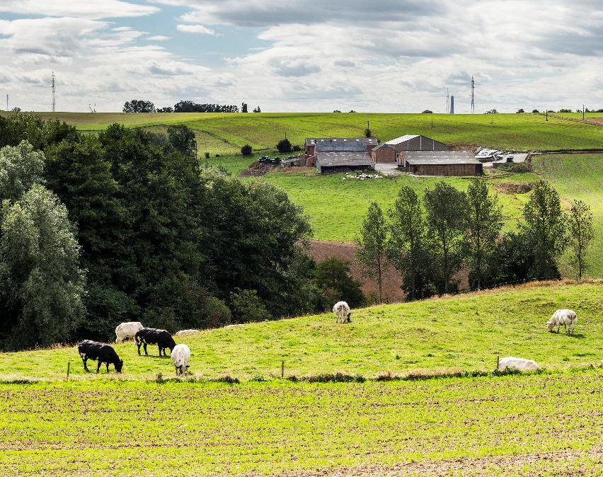
Plan opérationnel
APAQ-W 2025

Slide 23
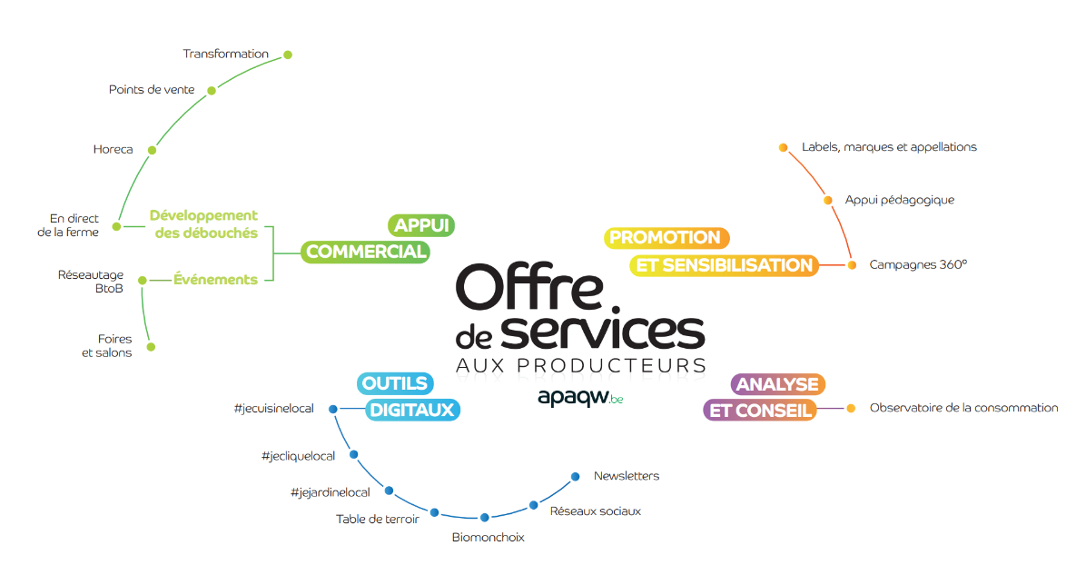
L’Apaq-W​
Missions
La promotion de l’image de l’agriculture, de l’horticulture et de leurs produits.
La promotion des produits agricoles, transformés ou non, et horticoles.
L’assistance commerciale et technique aux acteurs concernés.
La promotion des labels, logos, appellations et marques.

Slide 24
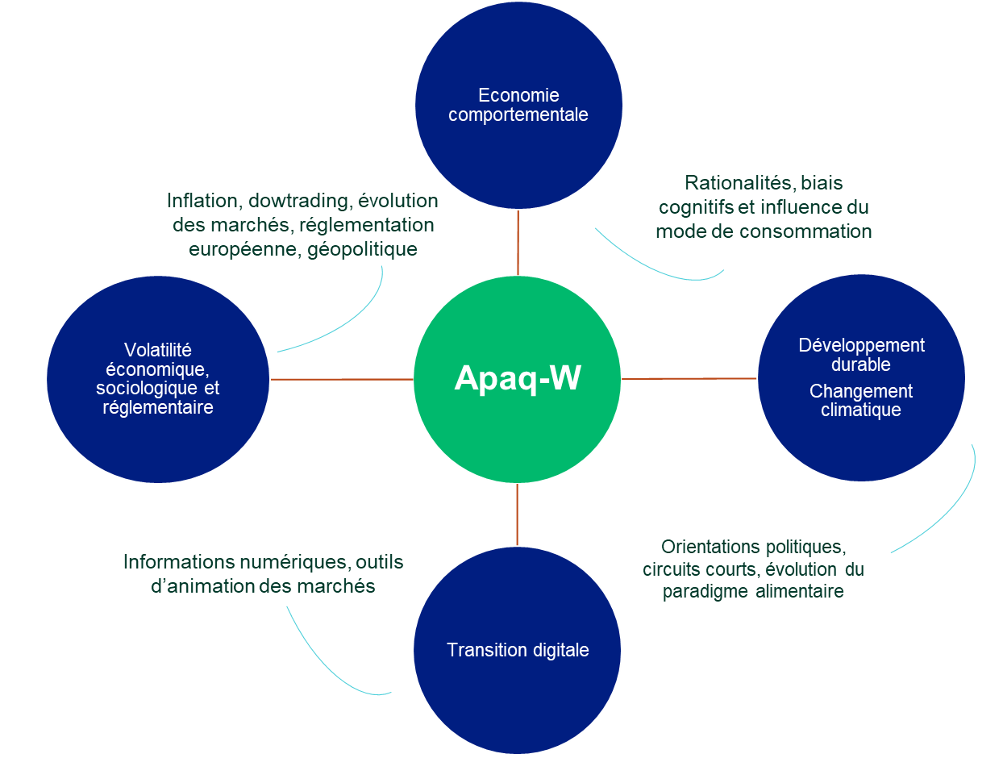
L’Apaq-W​
Tendances macro
Changement climatique et décarbonation
Volatilité économique et politique
Rationalité des acteurs économiques
Transition digitale
3. Instruments de gestion et indicateurs
Etudes de marchés
Indicateurs d’impact, de résultats
Indicateurs de suivi/réalisation
Marché public cadre
Post-tests d’évaluation des campagnes

Slide 25
Note d’orientation du Collège des Producteurs
La stratégie média visant à élargir le public cible et notamment atteindre les plus jeunes est appréciée et doit se poursuivre
Il est nécessaire de poursuivre la promotion de l’image du métier en donnant une image moderne et attractive afin d’attirer les jeunes vers ces métiers.
Le Collège soutient l’assiette locale équilibrée au travers du concept #jecuisinelocal.
Même si la diffusion de recettes reste incontournable, ne pas négliger les portraits de producteurs.
Veiller à la mise en avant de l’utilisation de l’origine locale des matières premières notamment pour les bières et le pain issus de céréales wallonnes.
Veiller à une bonne identification des producteurs et produits bio via l’Eurofeuille.
Le Collège soutient l’Observatoire de la consommation, outil important pour le pilotage des filières.
Le Collège insiste sur la nécessité de développer des outils/animations à destination des écoles.
Il faut veiller à assurer une meilleure communication vers les cotisants sur les actions réalisées par l’Agence.
Mettre en évidence les qualités nutritionnelles et l’importance des différents produits locaux (non ou peu transformés) dans l’alimentation quotidienne.
Les actions avec les écoles hôtelières (visite d’élevage, concours fromage, concours BeBoeuf…) sont appréciées.
Le Collège demande de veiller à favoriser les filières éthiques et garantissant un prix juste aux producteurs.

Slide 26



Enjeux transversaux
POUR LES CITOYENS :
  Conscientiser les consommateurs aux bienfaits d’une agriculture locale, pour un bénéfice social, économique et environnemental
  Sensibiliser à une alimentation locale, durable et de saison
  Montrer une image positive, moderne et innovante de l’agriculture
POUR LES FILIÈRES ET OPÉRATEURS:
  Mettre en œuvre des actions qui répondent aux enjeux des filières
  Garantir un juste retour des cotisations dans le cadre des différents plans d’actions
  Soutenir l’innovation et relever les défis de la différenciation
EN INTERNE A L’APAQ-W:
  Avoir une approche de service envers tous nos usagers.
  Collaborer avec les parties prenantes, dans une logique partenariale, pour une politique cohérente et efficace.
  Tirer les enseignements des tendances sociétales ou économiques, tout comme des résultats des actions antérieures pour optimiser l’impact de notre travail.
Notes:
Economies d'échelle
Cohérence
Efficience
Collaborations

Slide 27
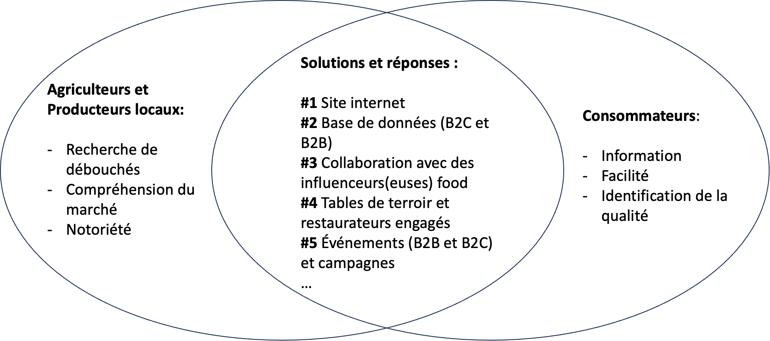
Enjeux économiques et de filière
Notes:
Economies d'échelle
Cohérence
Efficience
Collaborations

Slide 28
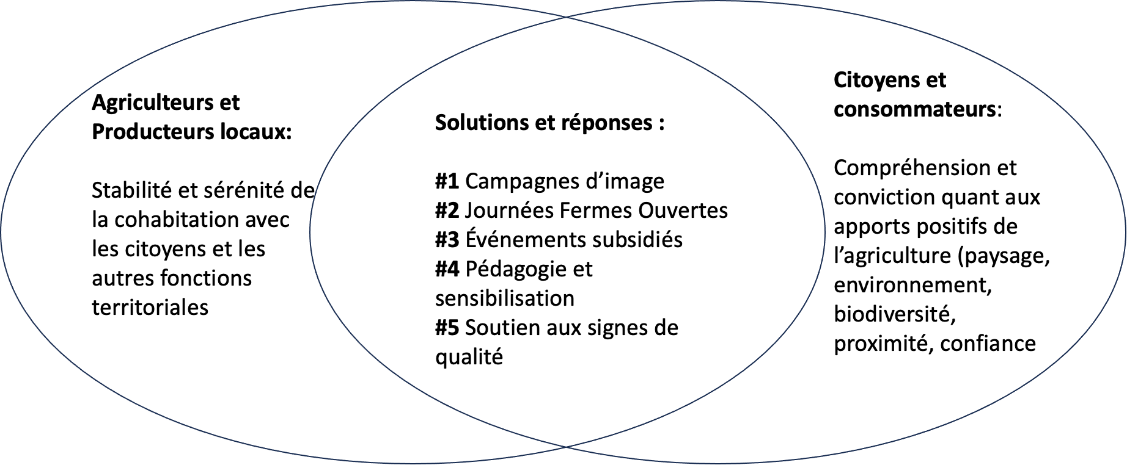
Enjeux sociaux
Notes:
Economies d'échelle
Cohérence
Efficience
Collaborations

Slide 29
Cadre du plan opérationnel de l’Apaq-W
0. Enjeux des filière & Observatoire de la consommation
Image de l’Agriculture, de l’horticulture
Information du Citoyen sur l’alimentation locale, durable et de saison
La promotion des filières et des produits
Le soutien commercial & les services aux usagers
Le soutien à l’innovation & la différenciation

Slide 30


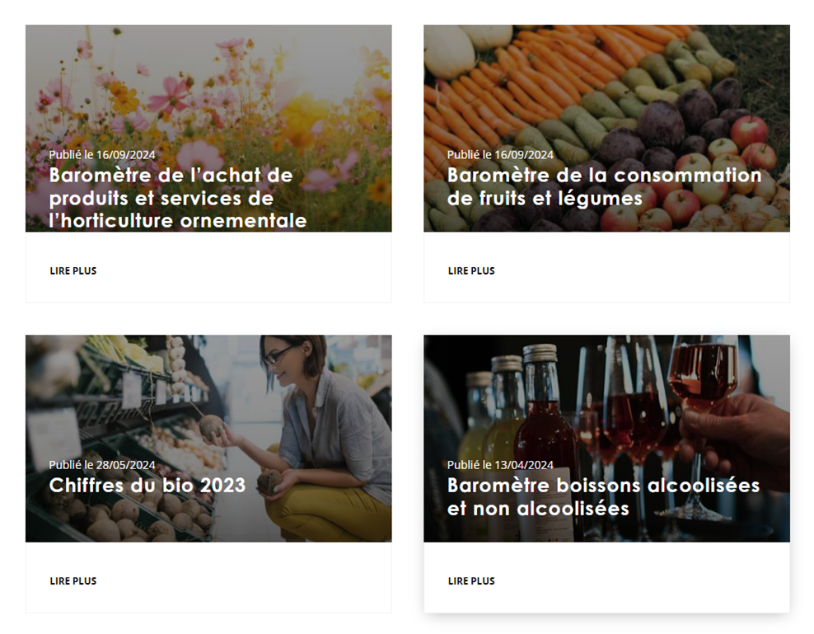

Enjeux des filières
& Observatoire de la consommation
OBJECTIFS
Avoir une connaissance des filières et des marchés
Communiquer sur les tendances de consommation
Fournir des informations pour aider au développement de filières
PROJET D’ACTIONS
Echanges réguliers avec les filières et parties prenantes
Réalisation d’études de marchés
  Études sectorielles
  Etudes transversales
  Etude prospective
Achat de données de consommation (GfK)
Campagnes sectorielles
Soutien aux acteurs (média-training, subside, chapiteau, formation..)
Post-test de campagne
Rapports et analyses
Diffusion des résultats

Slide 31

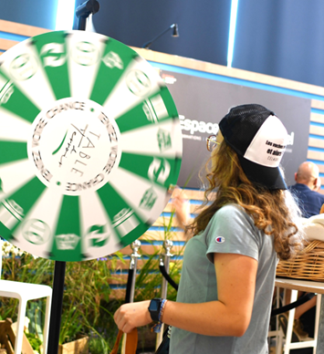
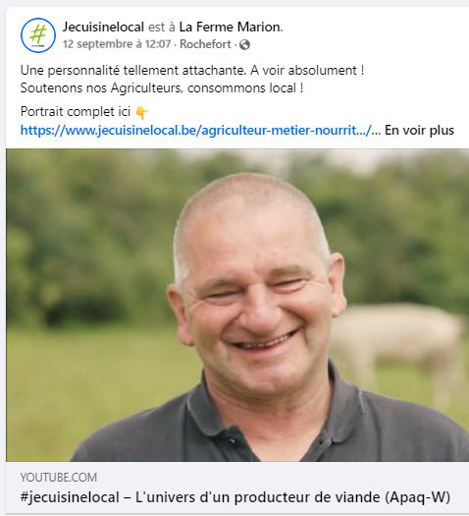
Image de l’agriculture
OBJECTIFS
Associer Agriculture & Alimentation
Présenter une image moderne, attractive mais réaliste
Rappeler son importance dans le paysage et le patrimoine
Informer des atouts de notre agriculture liée au sol et défendre le modèle d’élevage à l’herbe présent en Wallonie
Informer des atouts de notre agriculture
PROJET D’ACTIONS
Organiser des Journées Fermes Ouvertes et des visites de fermes
Soutenir les Foires agricoles et salons en Wallonie et à l’étranger
Créer du contenu sur l’agriculture et l’alimentation et le diffuser à travers les réseaux sociaux
Diffuser de l’information adaptée dans les écoles et vers les structures d’enseignements
Développer les collaborations avec les structures et parties prenantes
Soutenir & valoriser les projets de durabilité et d’innovation, notamment dans le cadre des campagnes européennes

Slide 32





Tous les outils sont accessibles via: Graines d’AGRI, pour découvrir les richesses de notre agriculture

Slide 33




Alimentation locale, durable & de saison
OBJECTIFS
Soutenir les projets de relocalisation de l’agriculture, les innovations et adaptations des filières, notamment en matière d’environnement et d’adaptation au changement climatique
Suivre la politique européenne « Farm to fork »
Soutenir un Prix Juste pour les producteurs
Valoriser les spécificités de l’Agriculture biologique
PROJET D’ACTIONS
Créer du contenu sur l’agriculture et l’alimentation et le diffuser à travers les réseaux sociaux
Créer une atmosphère positive autour des produits locaux et inspirer le citoyen, notamment par la voix d’ambassadeurs & influenceurs
Diffuser de l’information adaptée dans les écoles et vers les structures d’enseignements
Aller à la rencontre des citoyens pour communiquer nos outils et faire découvrir nos produits
Soutenir le circuit court en développant les outils #JeCuisineLocal
Soutenir le bio en développant les outils Biomonchoix
Soutenir le lien entre production et Horeca en développant le réseau « Table de Terroir »

Slide 34


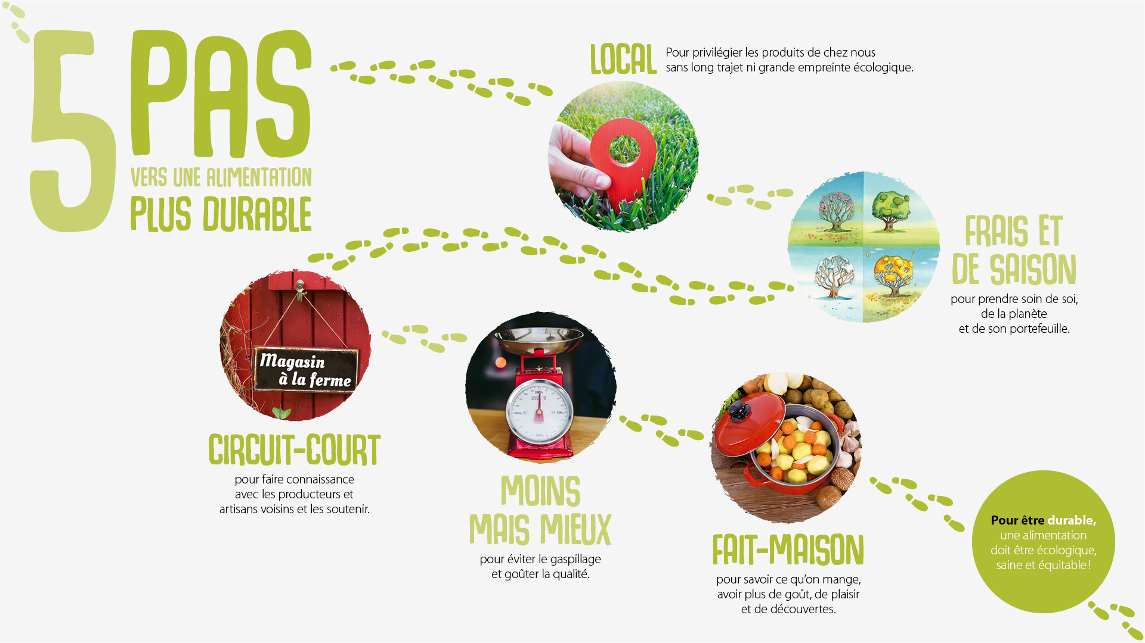
Retrouvez tous les restaurants Table de Terroir via: www.tabledeterroir.be et les points de vente locaux via : www.jecuisinelocal.be

Slide 35



La promotion des filières et des produits
OBJECTIFS
Entendre et comprendre les enjeux des filières de production agricole et horticole.
Développer des plans d’actions adaptés & en collaboration avec le Collège des Producteurs et les parties prenantes.
Mettre en œuvre des synergies entre les filières afin d’optimiser les budgets et de simplifier nos messages
Informer des publics spécifiques
Informer le monde agricole des réalisations et des objectifs poursuivis
Analyser la pertinence des messages et des moyens de communication
PROJET D’ACTIONS
Créer & développer de vastes campagnes sectorielles pour booster la consommation en insistant sur les spécificités locales et/ou les enjeux sectoriels.
Donner des informations nutritionnelles sur la place des produits agricoles locaux dans une alimentation équilibrée
Communiquer auprès des écoles, des milieux sportifs, des professionnels de la santé
Organiser des moments d’informations et de rencontre entre le monde agricole et des publics spécifiques
Inspirer les consommateurs et leur donner des clés pour identifier l’origine des produits et leur durabilité
Faire découvrir les productions locales à travers des dégustations et/ ou stand d’information
Soutenir le bio en développant les outils Biomonchoix
Notes:
Bonne perception des actions bio et de l’utilisation de l’eurofeuille, important de continuer à mettre en évidence les acteurs du bio et de relayer les actions sectorielles sur les RS bio
Même réflexion pour les projets filières et JCL , des actions coordonnées sont à encourager
Recettes
Portraits de producteurs
Diversification, circuits courts, transformation
Sans support, pas de possibilité de communication sur les réseaux
screen des fiches par chacun pour voir les liens (bio, jcl, b2b, péda, …)

Slide 36

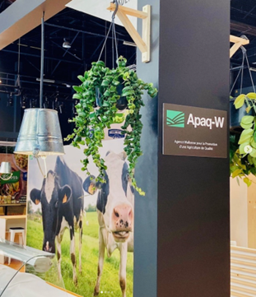


Le soutien commercial & les services aux usagers
OBJECTIFS
Soutenir la recherche de nouveaux débouchés nationaux ou internationaux pour nos producteurs
Renforcer la visibilité et la notoriété des produits locaux sur le marché national comme à l’international
Faciliter les échanges commerciaux en circuits courts
Faciliter le dialogue entre producteurs locaux et la distribution
Renforcer l’utilisation de matières premières locales dans le secteur de la transformation
PROJET D’ACTIONS
Organiser des espaces communs dans des salons BtoC ou BtoB
Organiser des moments de rencontres entre professionnels
Organiser des dégustations en GMS
Soutenir et développer le projet « En Direct de La Ferme »
Soutenir et développer la plateforme « #JeCliqueLocal »
Collaborer avec l’Awex et le Vlam pour soutenir les entreprises et les filières dans leurs projets à l’export

Slide 37

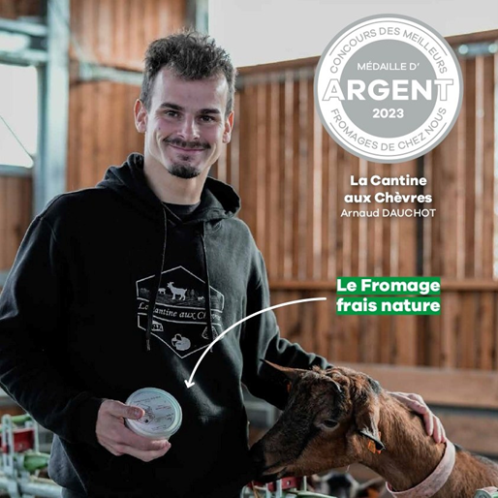

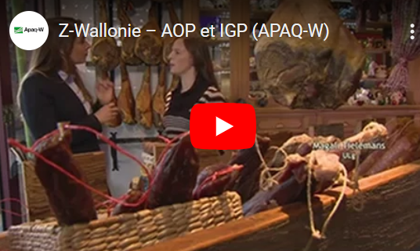
Le soutien à l’innovation & la différenciation
OBJECTIFS
Participer à la mise en œuvre du Plan Bio 2030
Renforcer la visibilité et la notoriété des produits en qualité différenciée
Présenter les cahiers des charges : qualité et contrôle
Soutenir l’innovation
Soutenir et valoriser l’utilisation des matières premières locales
PROJET D’ACTIONS
Campagne « Biomonchoix »
Campagne « Eurofood Art II (24-26)
Promotion du label Qualité+
Soutien aux secteurs émergents (Viticulture, Orge Brassicole, Farine panifiable, Pommes de terre robustes, … )
Reconnaitre et valoriser les produits/ les artisans de qualité par l’intermédiaire de concours

Slide 38
Plan opérationnel 2025
Axe A: Promotion de l’Image
Axe B: Promotion multi-sectorielle
Axe C: Assistance commerciale et technique aux acteurs
Axe D: Promotion des appellations, marques, …
Budget estimé: 5.274.000 €

Slide 39
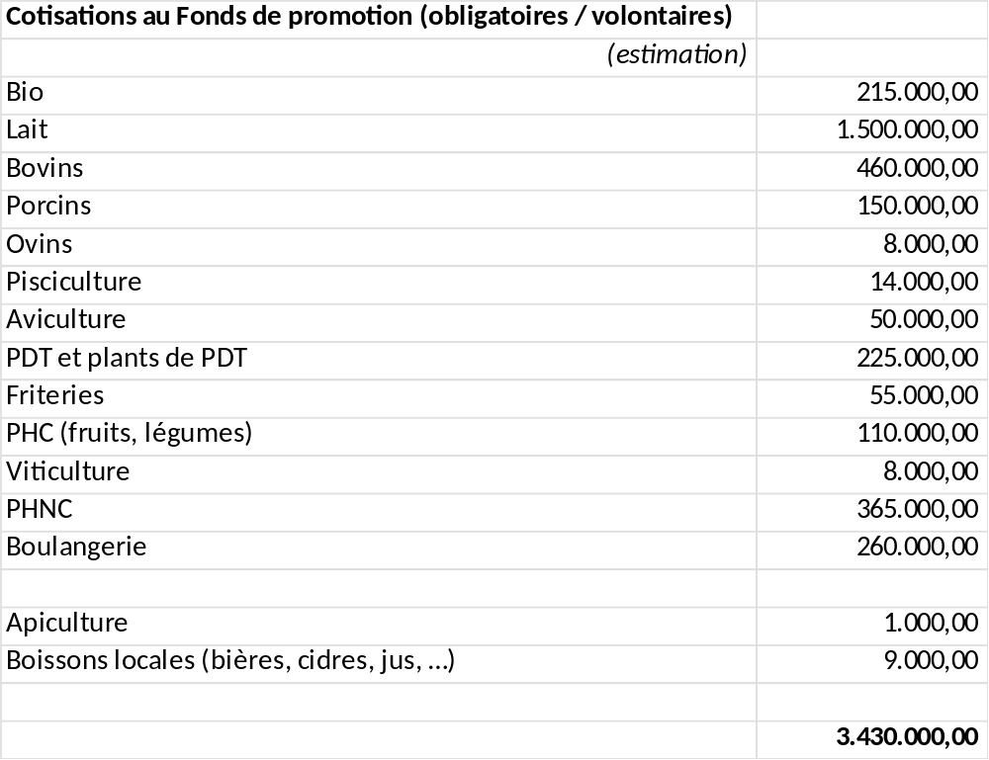
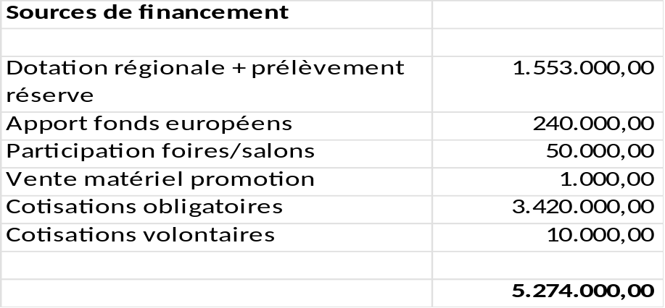
Budget promotion prévu dans le projet de budget 2025 (hors actions PRW):
Réévaluation des paramètres socioéconomiques
Dépenses de promotion : 4.774.000 € *
Subventions : 500.000 € *
----------------
TOTAL: 5.274.000 €
* La répartition interne entre les 2 postes pourra être modifiée lors de réallocations budgétaires
+ PRW
-Observatoire 2024-2026
-Gastronomie 2024-2025
-Réflexe local 2024-2025
-E-Commerce 2024-2026

Slide 40
Priorités 2025
Pérenniser les actions mises en œuvre dans le cadre du plan de relance et les renforcer les synergies entre ces actions transversales et les actions sectorielles au bénéfice du développement des filières.
Installer une communication corporate simple et efficace pour renforcer le lien entre l’Apaq-W et les agriculteurs.
Améliorer la cohérence et l’efficacité budgétaire de nos actions par un reporting et des améliorations continues ainsi que par le développement de synergies.
Multiplier les opportunités de rencontres entre le monde agricole, alimentaire et les publics.
Continuer et renforcer le virage digital de l’Agence.
S’inscrire toujours plus dans les objectifs globaux de développement durable et de préservation de l’environnement.

Slide 41
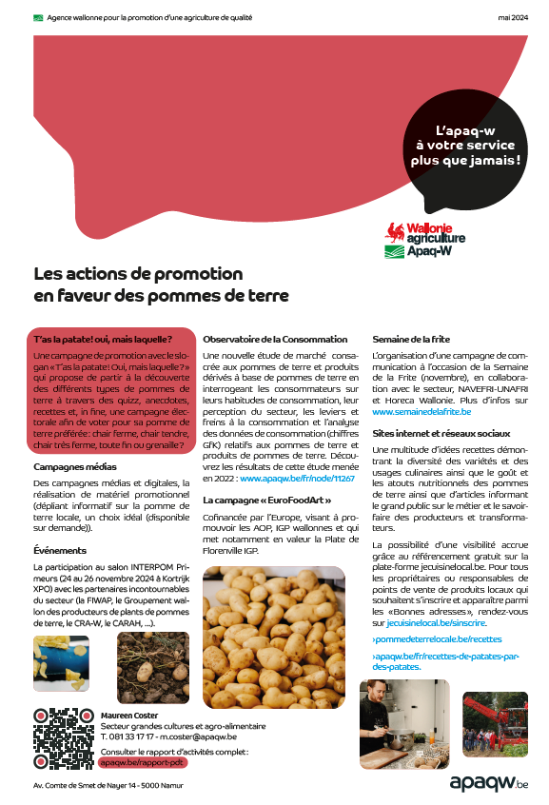



Informations aux cotisants sur les actions
Notice accompagnant les factures de cotisations
Pages sur le site internet apaqw.be (voir footer)
Infos sur le système de cotisations : www.apaqw.be/fr/nouveau-systeme-de-cotisations-pour-nos-agriculteurs-et-horticulteurs
Infos sur les actions menées en faveur des filières : www.apaqw.be/fr/rapports-sectoriels
Infos sur les actions menées par l’Apaq-W : www.apaqw.be/fr/rapports-dactivites-de-lapaq-w

Slide 42
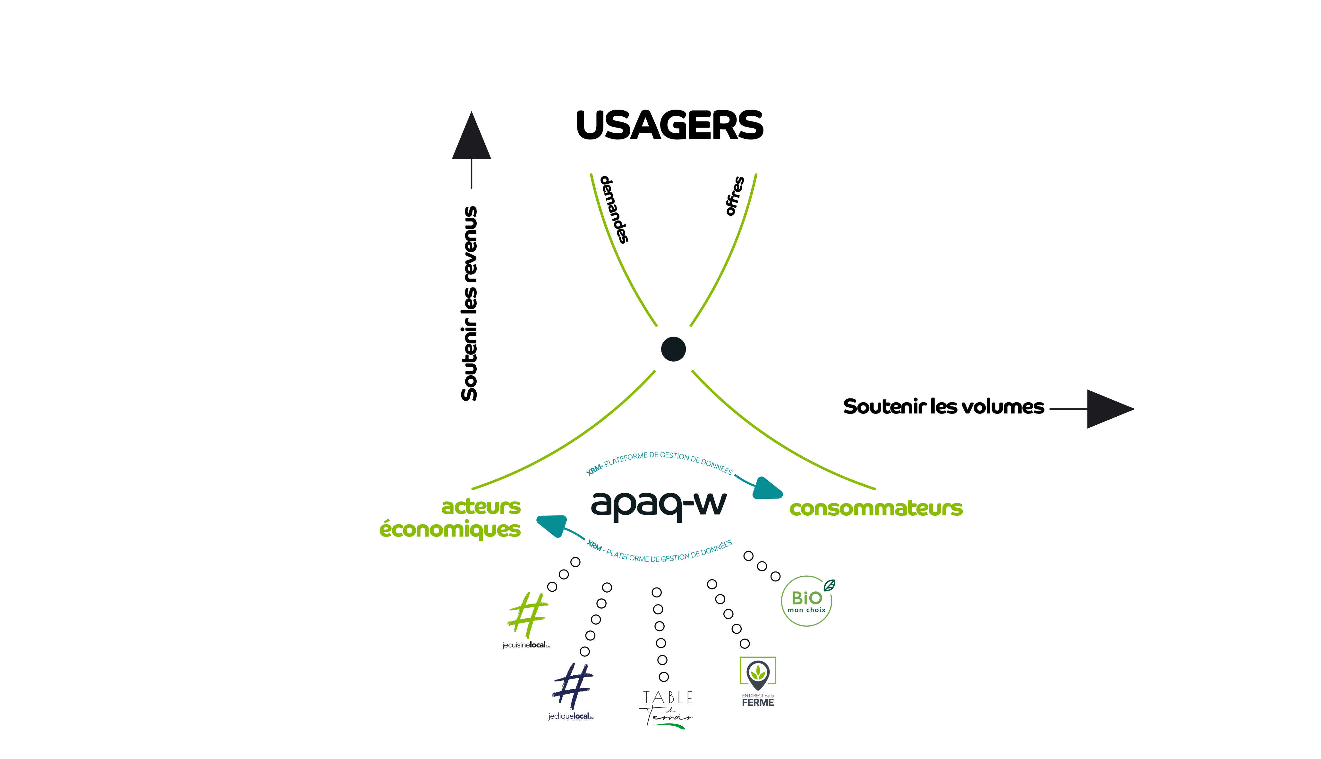
Priorités 2025​

Slide 43
Assemblées sectorielles 2024
Données GfK

Slide 44
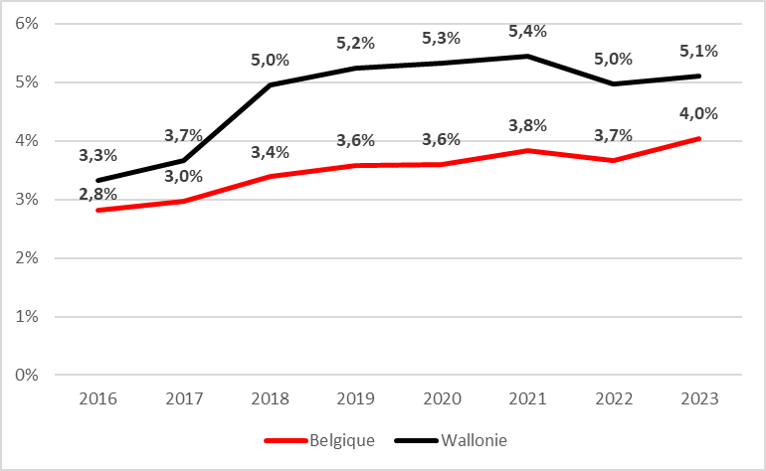
Assemblée sectorielle – Secteur Bio
La Wallonie reste à un niveau plus haut que la Belgique…
…Mais l’écart tend à se réduire
(3e année consécutive)
La part de marché en Wallonie et en Belgique repartent à la hausse
Attention : estimation plus forte de la consommation bio en 2023 que les années précédentes suite à un changement de méthode de collecte de données (données plus conformes à la réalité)
Source : GfK Belgium (traitement et calculs par Observatoire de la consommation – Apaq-W) – Données Wallonie & Belgique

Slide 45
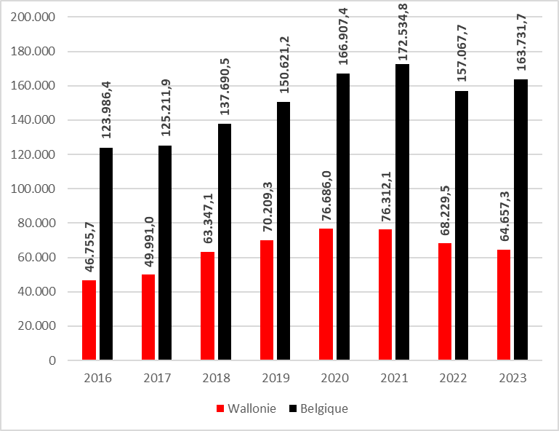
Assemblée sectorielle – Secteur Bio
Baisse des volumes achetés en Wallonie (-5,2%)
Toutefois, elle est moins marquée qu’en 2022 (-10,6%)
Hausse des volumes achetés en Belgique (+4,2%)
Remarque : Ne prend pas en compte les catégories alimentaires exprimées en pièces achetées.
Source : GfK Belgium (traitement et calculs par Observatoire de la consommation – Apaq-W) – Données Wallonie & Belgique

Slide 46
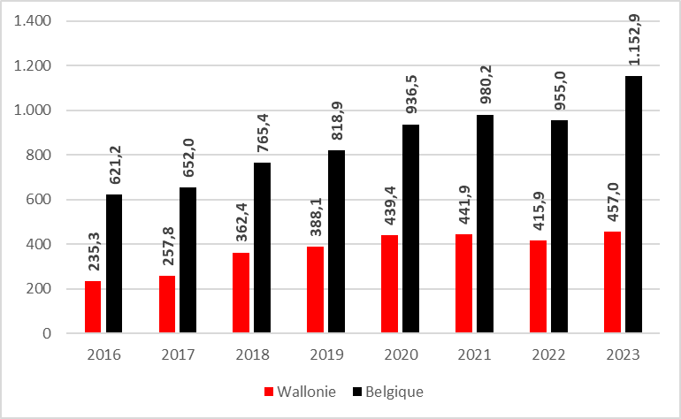
Assemblée sectorielle – Secteur Bio
Les dépenses
wallonnes bio
= 39,6%
de l’ensemble des dépenses bio belge
(- 4 points p.r. à 2022)
La Flandre redevient la 1ère région en termes de dépenses
Hausse des dépenses en produits Bio
+ 9,9% en Wallonie
+ 20,7% en Belgique
Source : GfK Belgium (traitement et calculs par Observatoire de la consommation – Apaq-W) – Données Wallonie & Belgique

Slide 47
Merci pour votre attention.
Des questions ?

